Slide 1
9. 期中复习

Slide 2
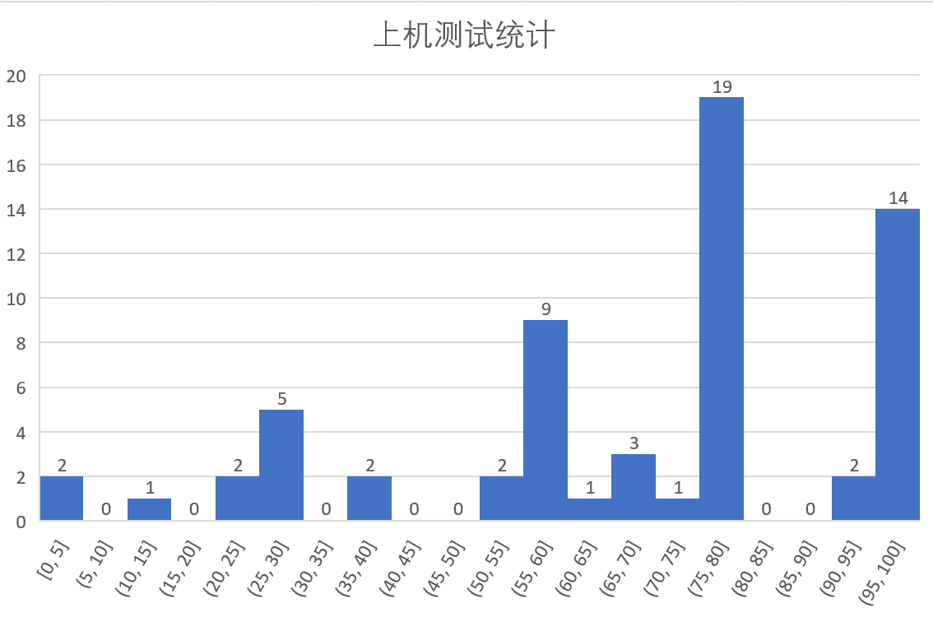
上机测成绩分布
上机课要求：
考勤同正课
提前请假，事后请假的只能是病假，且需要补医院的证明
所有随堂测试必须机房电脑提交（宿舍提交不算）

Slide 3
知识脉络
分支
循环
一维
数组
多维数组
顺序查找
二分查找
冒泡排序
选择排序
归并排序
快速排序
…
输入
输出
表达式
控制流
函数
基本
类型
数组
结构体
共用体
枚举
查找
排序
程序设计
算法
数据
结构
算法
文件
工程
=
+
+
+
指针
…
链表
栈
队列
…
递归分治
搜索
贪心
动规
…
文件
工程
已学的内容
后半学期的基础内容
后半学期的选学内容

Slide 4
基础知识回顾
计算机与程序运行
程序设计基本概念
程序控制语句
算法1——枚举法
数据结构1——数组与自定义类型
函数与结构化程序设计
算法2——查找与排序

Slide 5
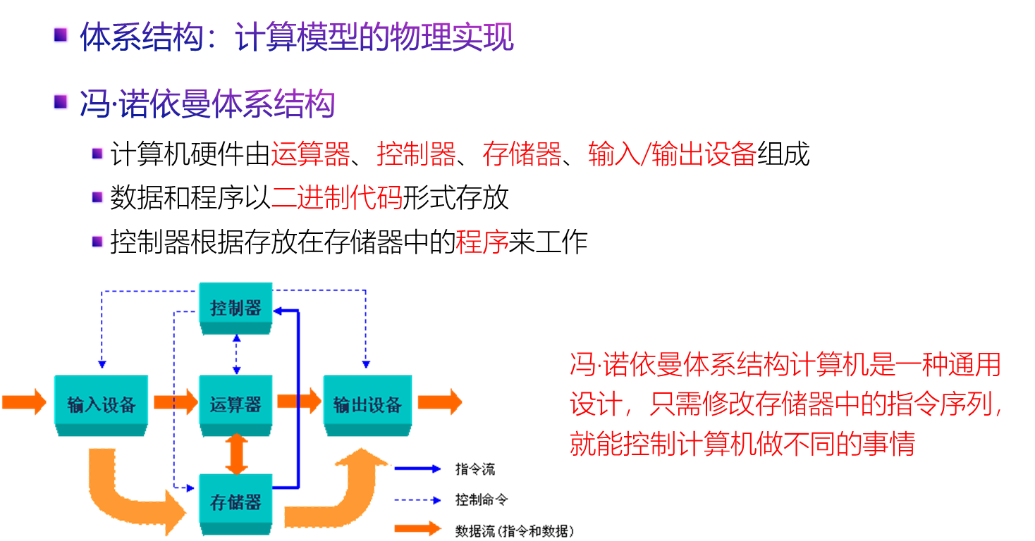
计算机与程序运行
计算模型与体系结构

Slide 6
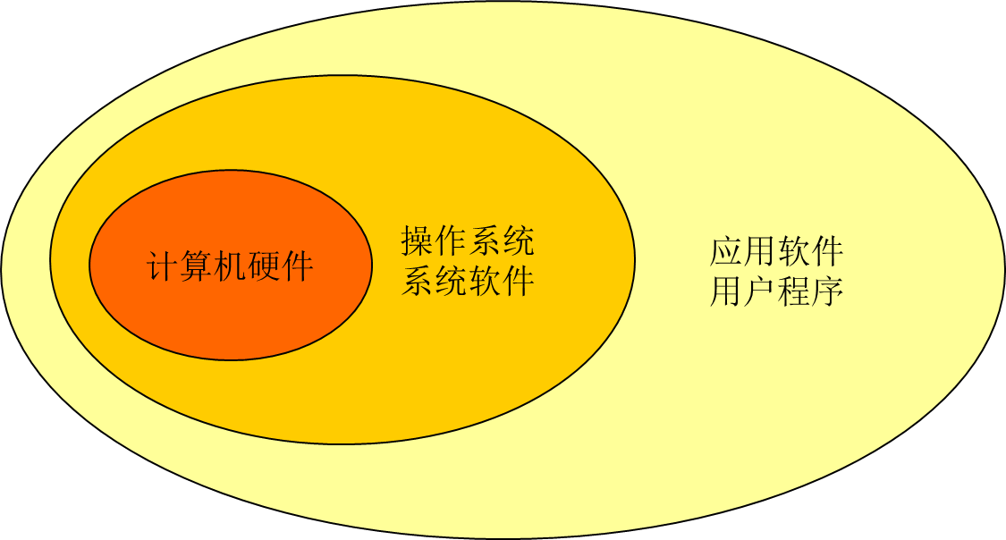
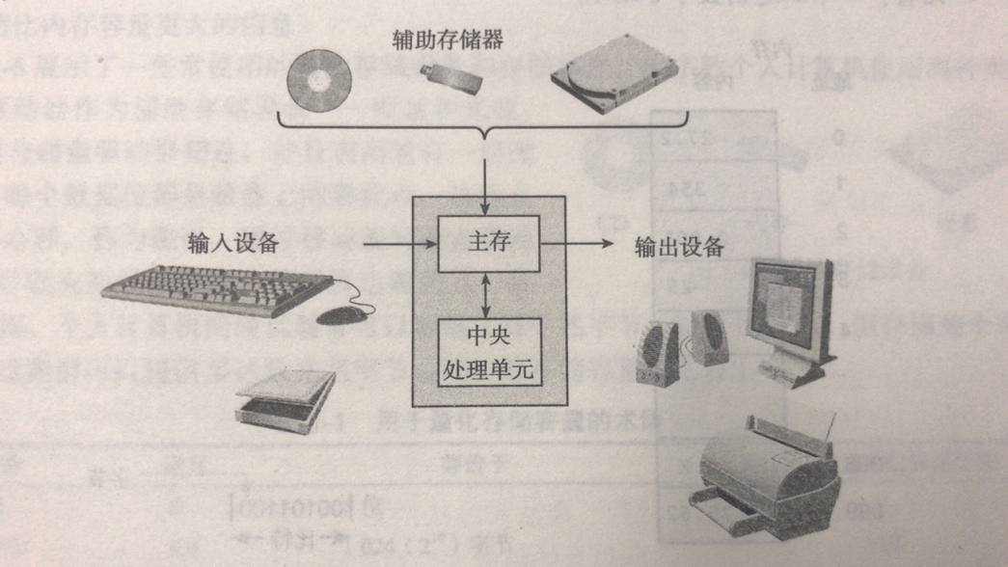
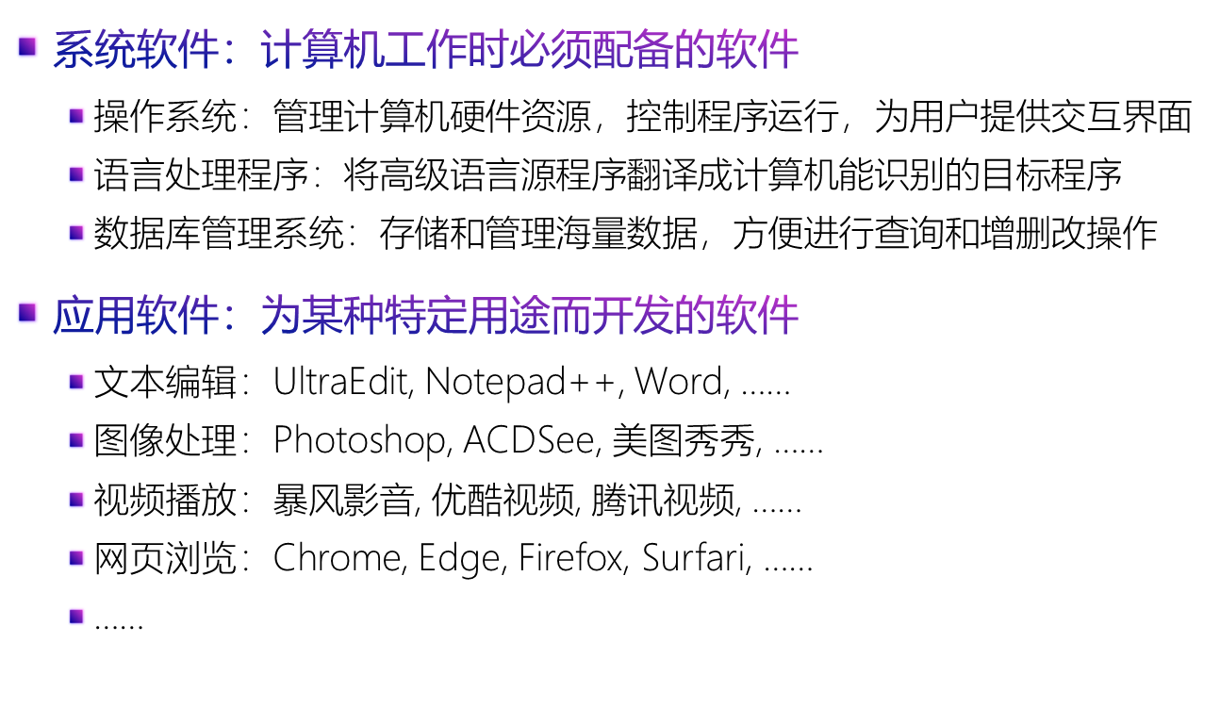
计算机与程序运行
计算机系统的构成
硬件
软件

Slide 7
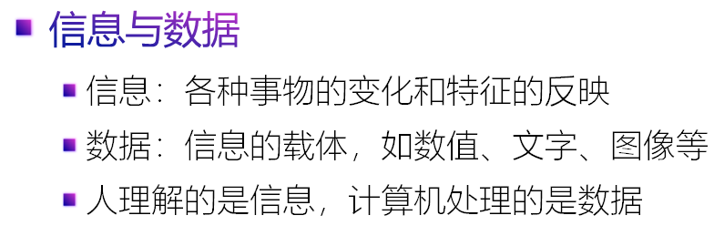
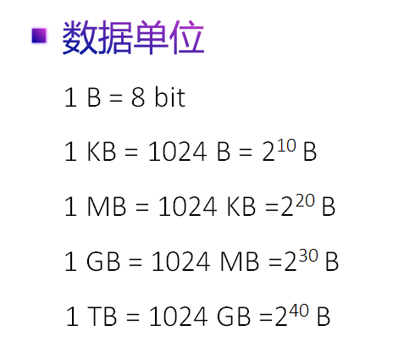
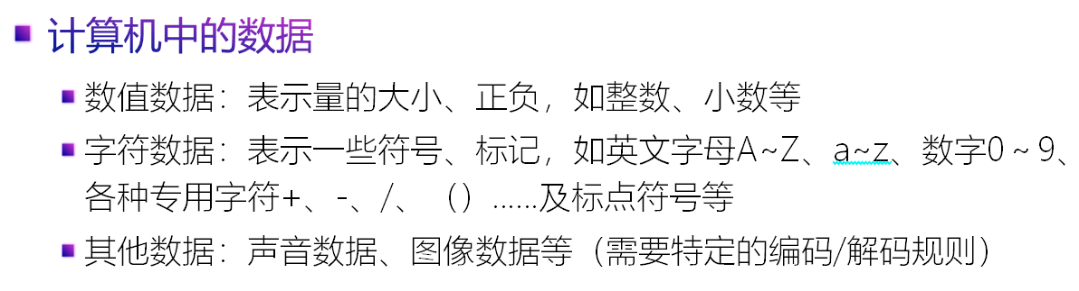
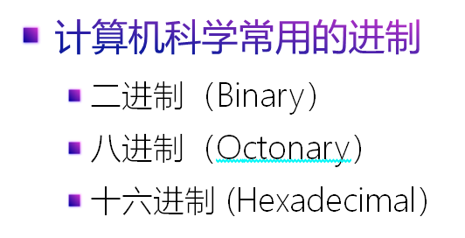
信息在计算机中的表示

Slide 8
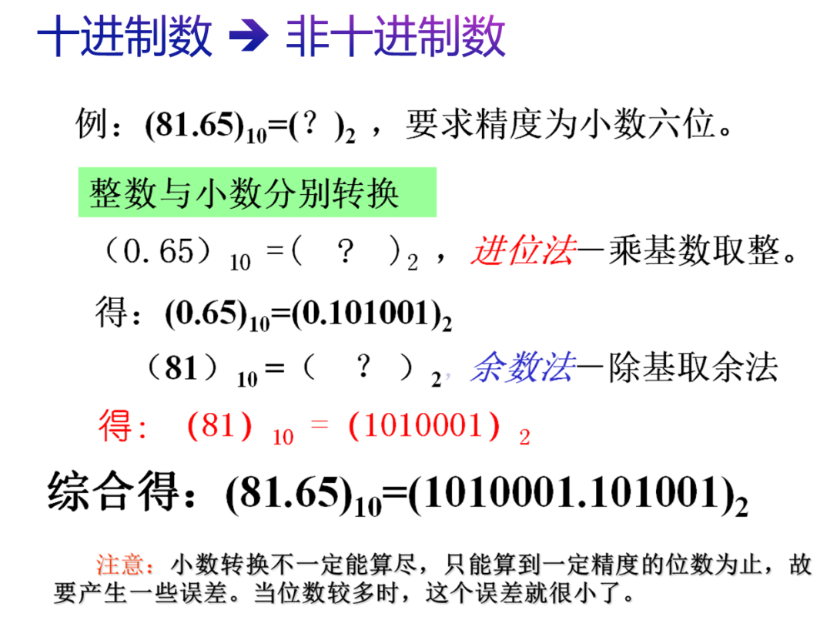
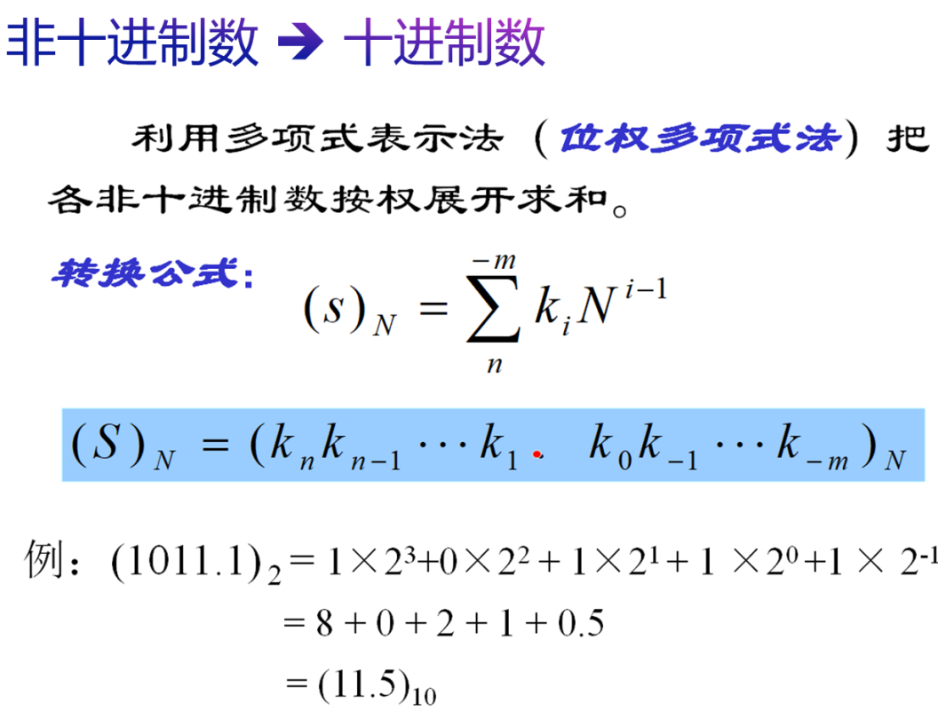
进制转换

Slide 9
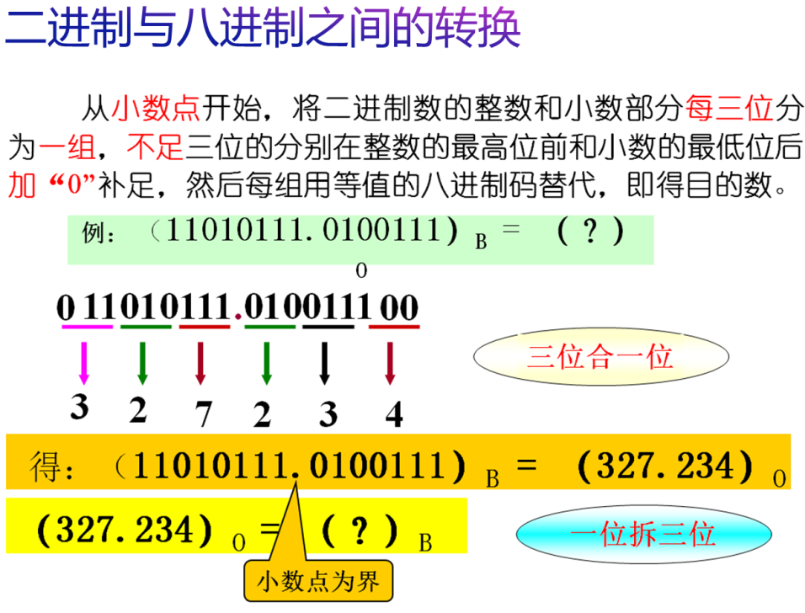
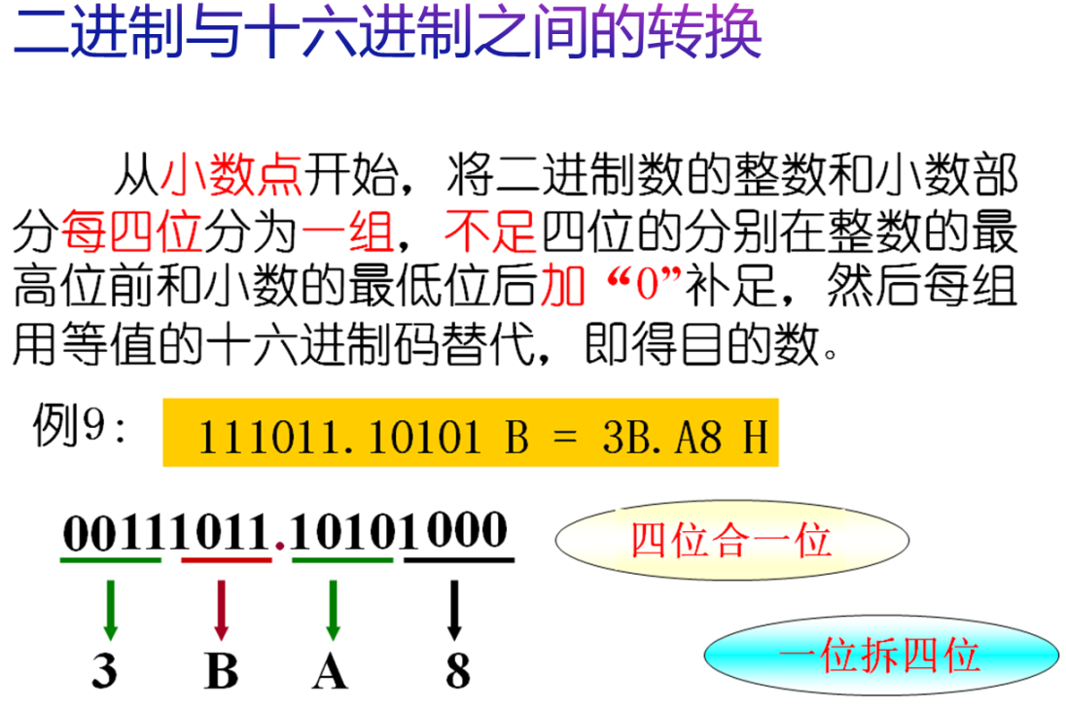
进制转换

Slide 10
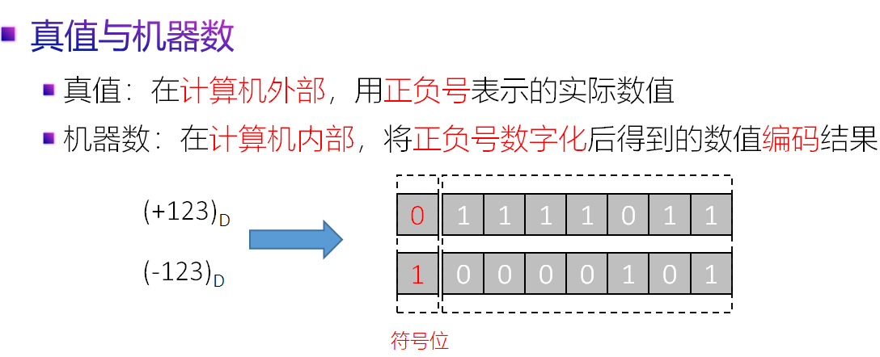
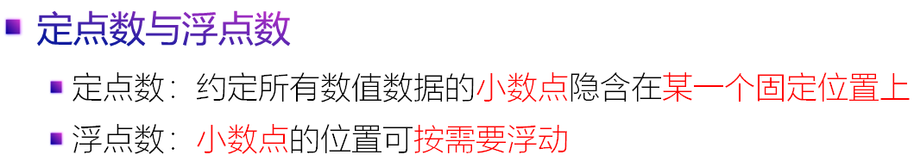
数的表示

Slide 11
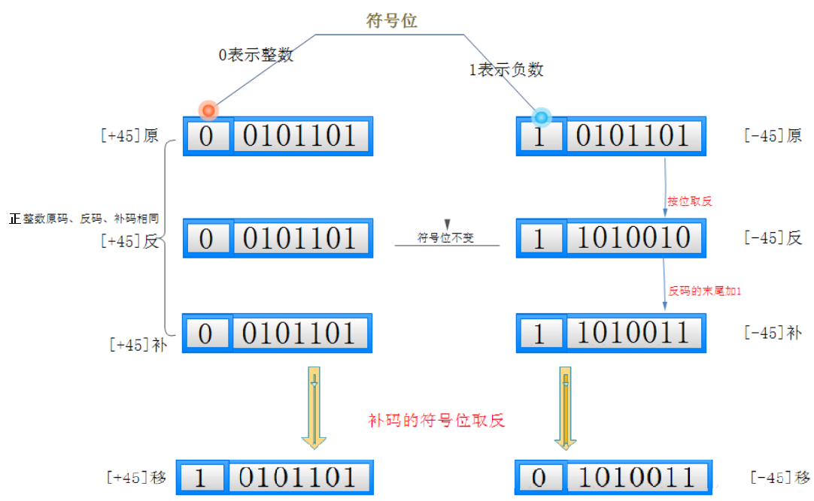
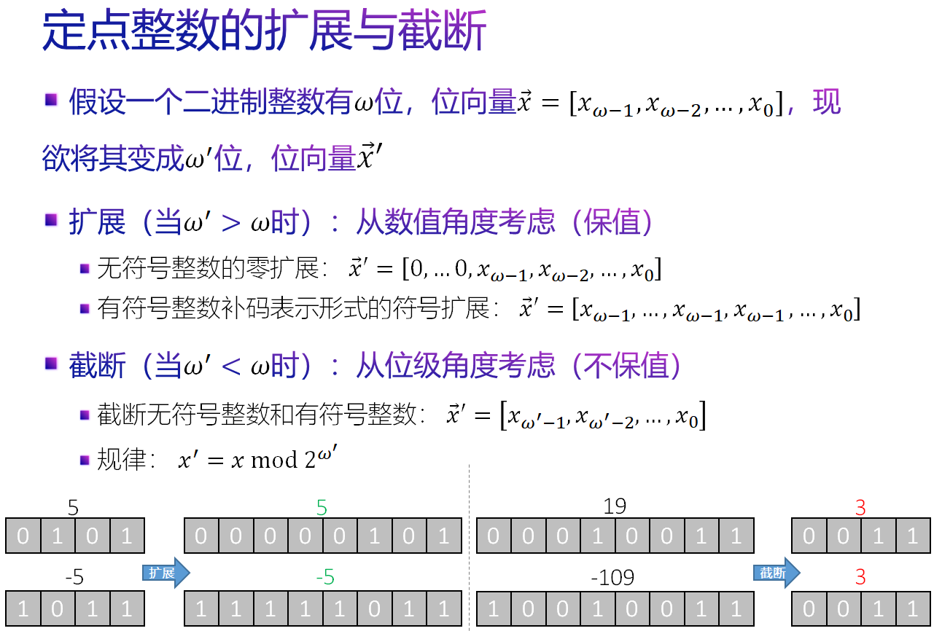
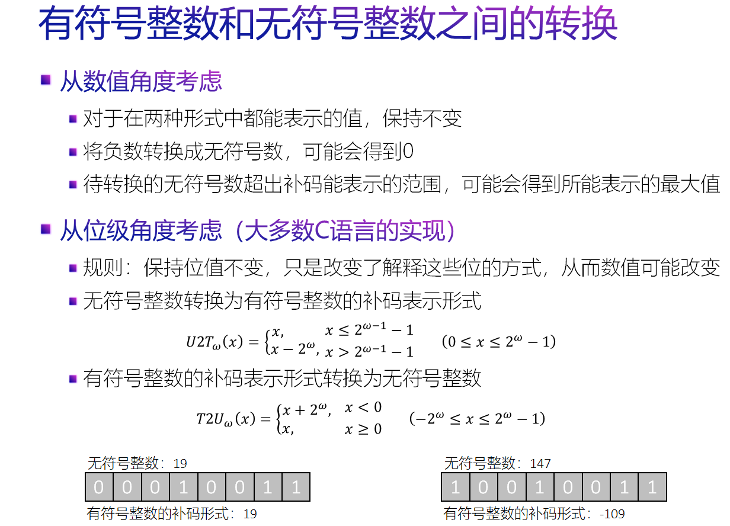
定点数的表示
规律：
正整数的原码、反码、补码相同
负整数的原码符号位为1，其余位不变，
负整数的反码在其原码基础上，按位取反，
负整数的补码在其反码基础上，末位加1
正/负整数移码在补码基础上，符号位取反
Notes:
了解

Slide 12
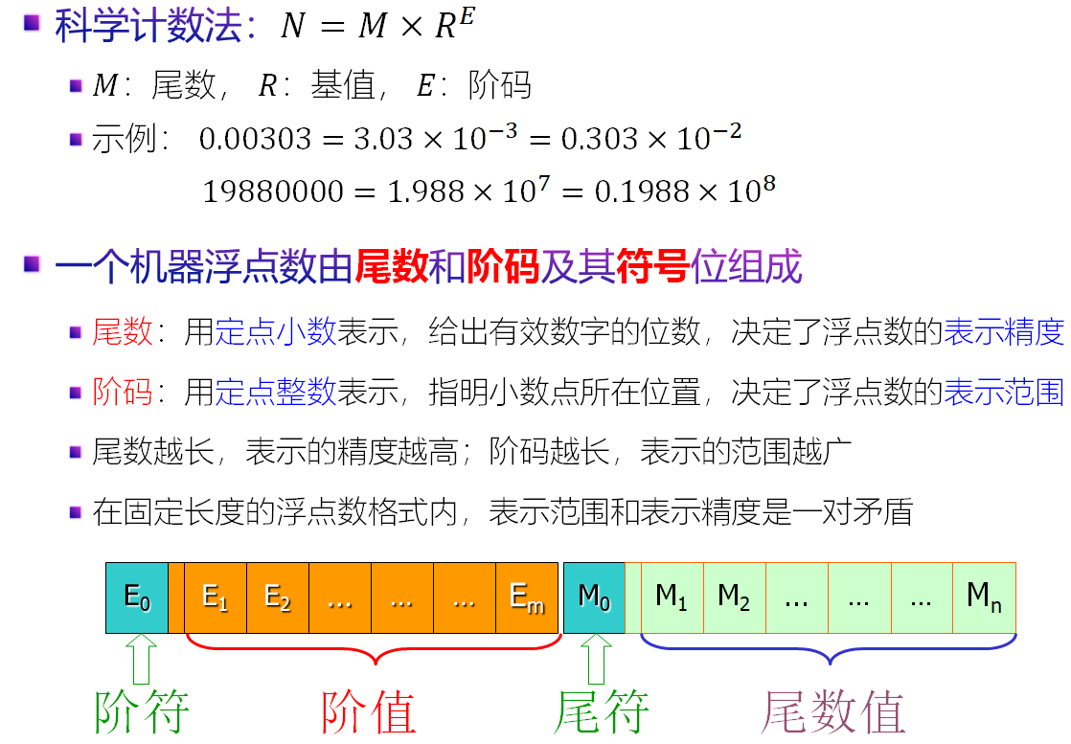
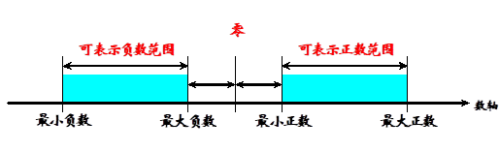
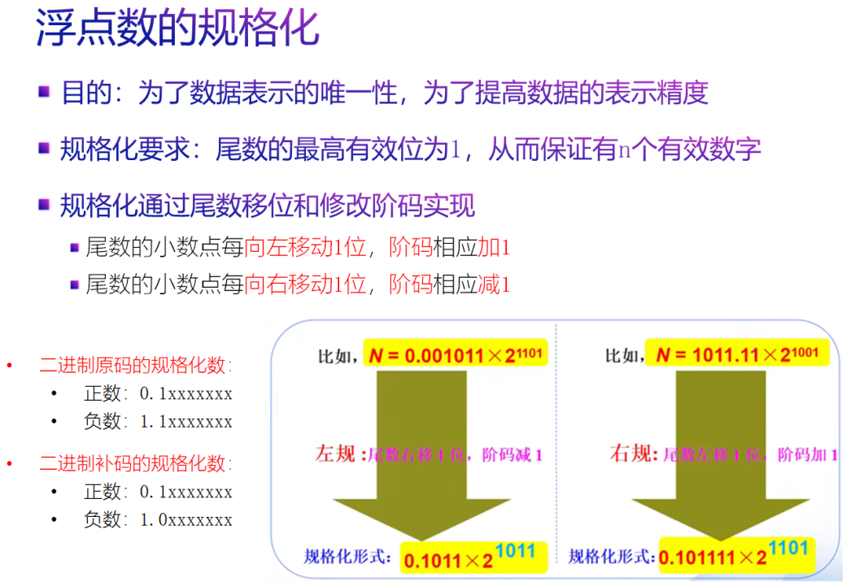
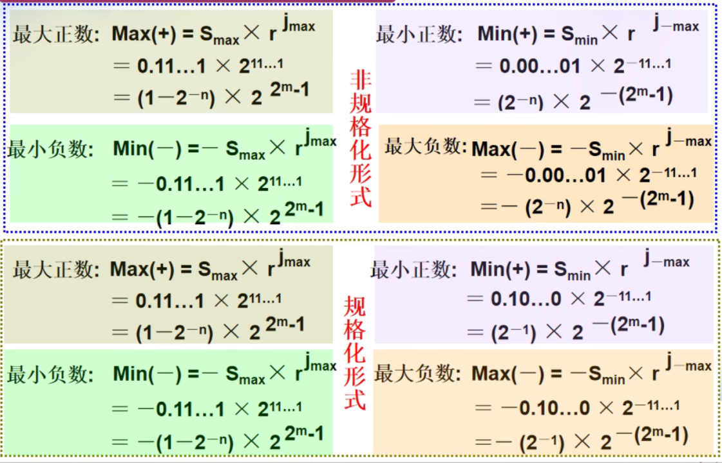
浮点数的表示
Notes:
了解

Slide 13
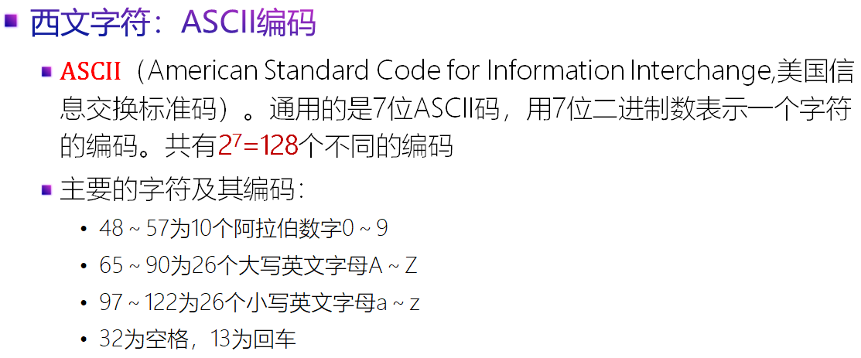
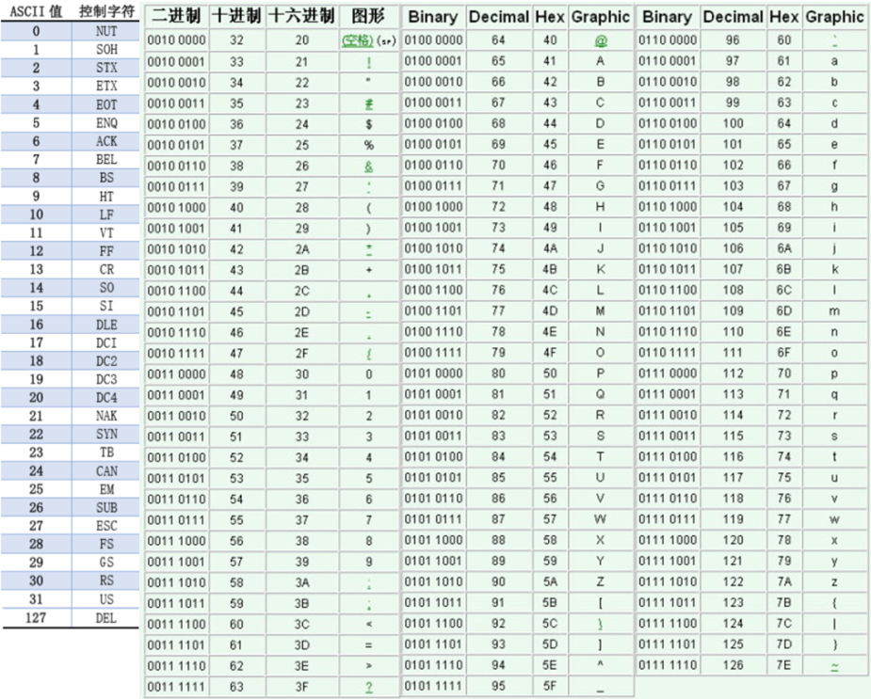
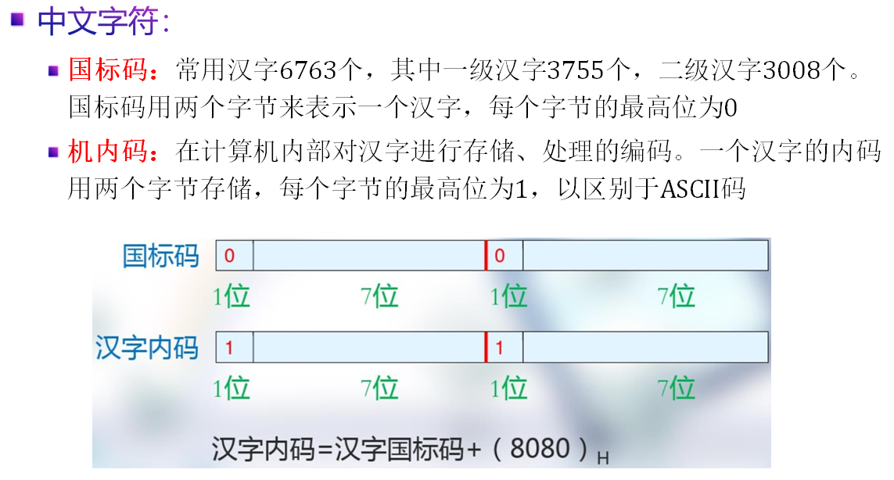
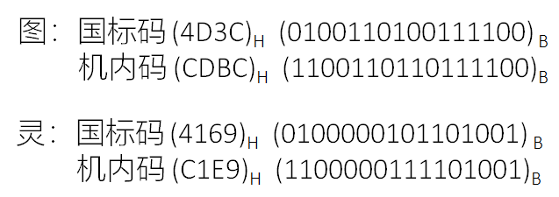
字符的表示
字符的表示
Notes:
中文部分了解

Slide 14
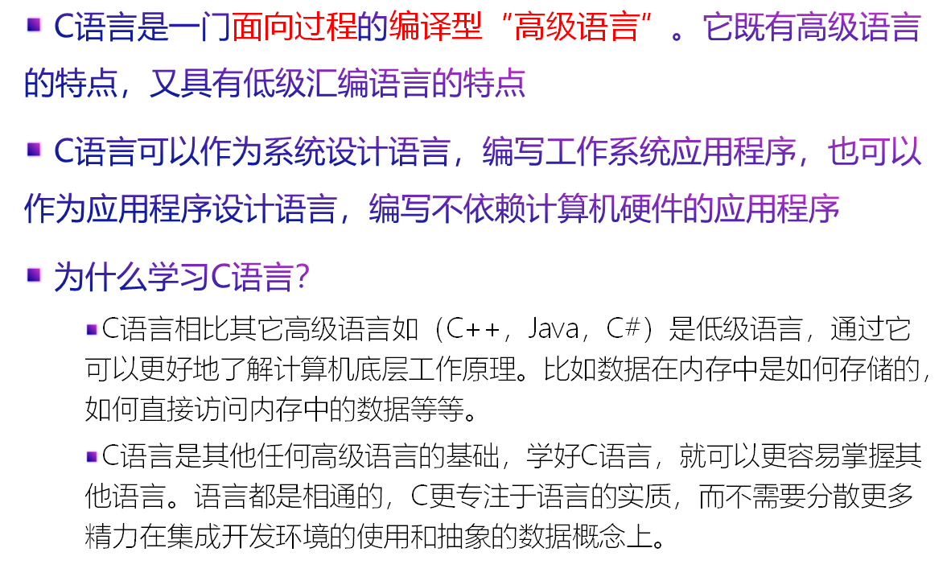
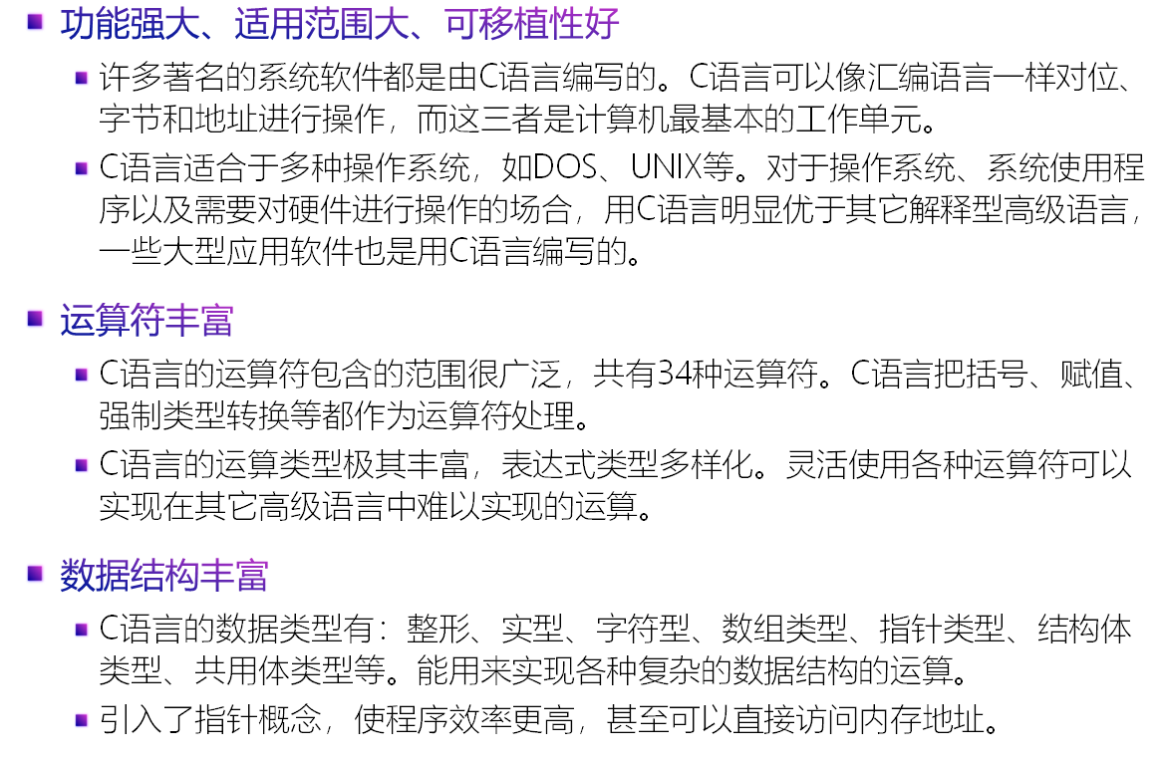
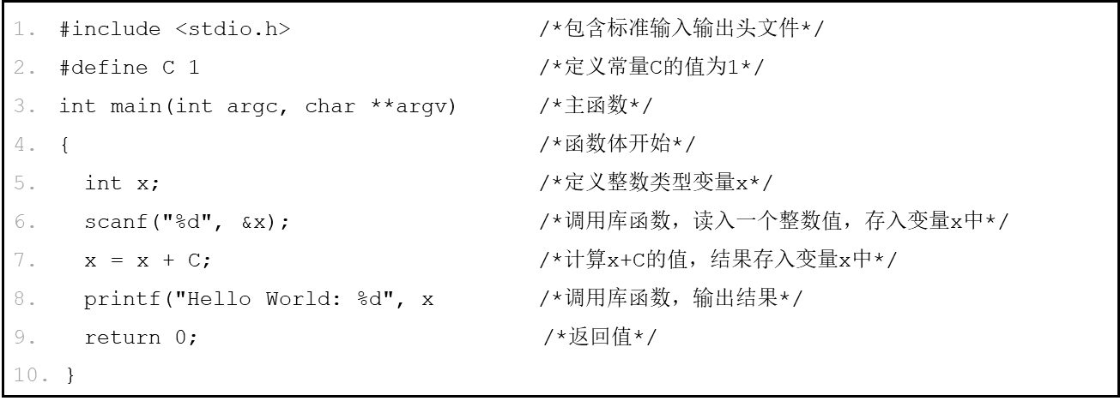
C语言介绍

Slide 15
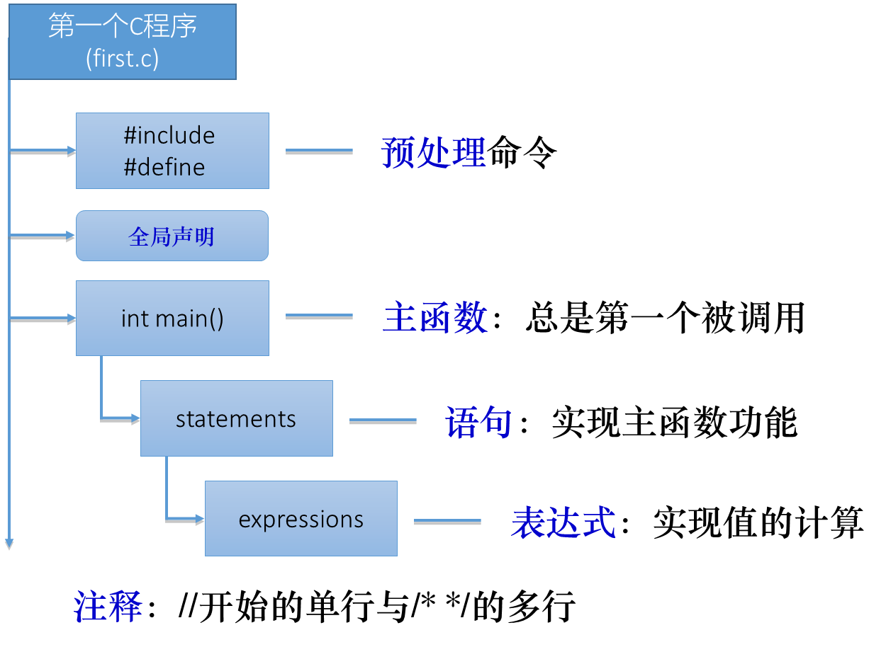
简单C程序的基本结构

Slide 16
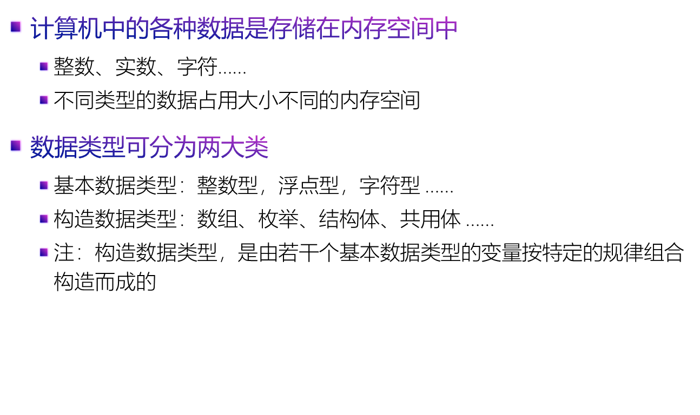
数据类型

Slide 17
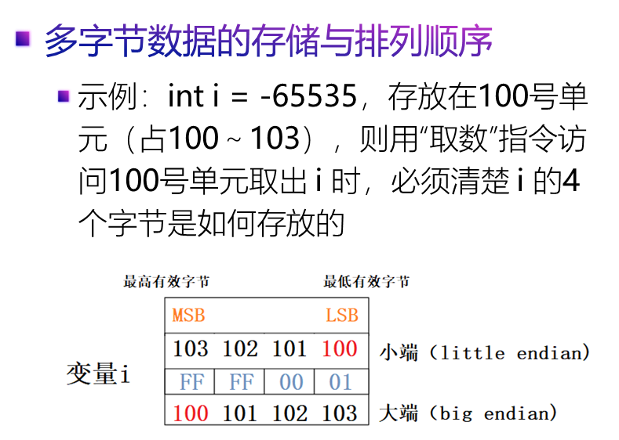
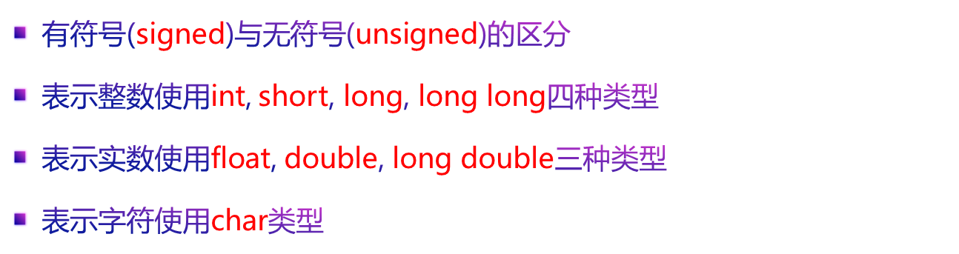
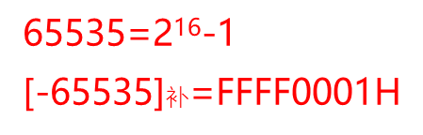
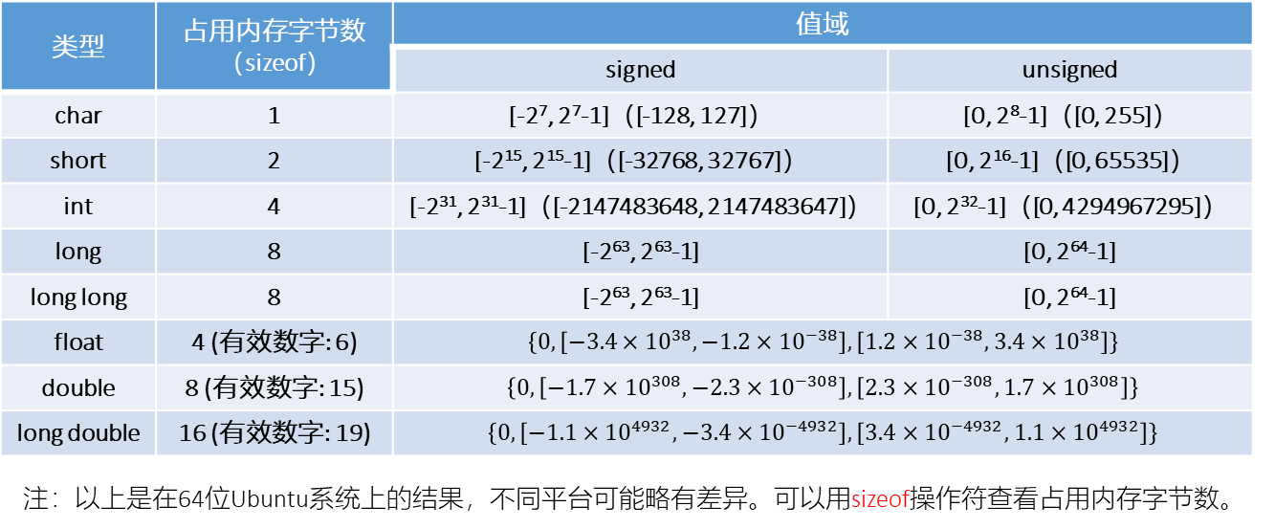
基本数据类型：整数

Slide 18
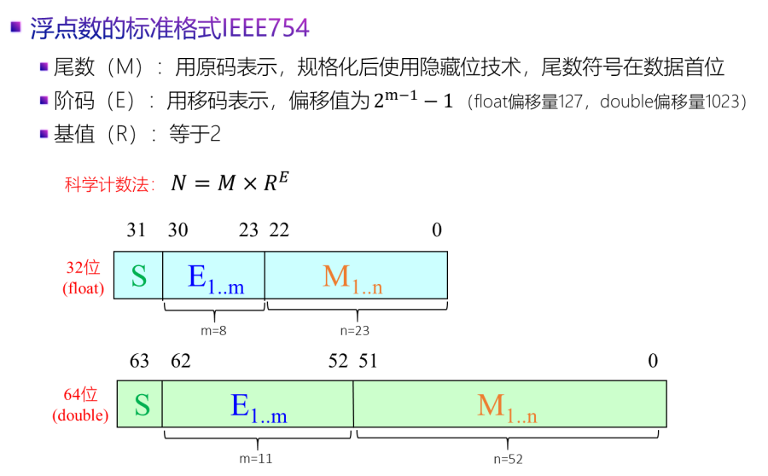
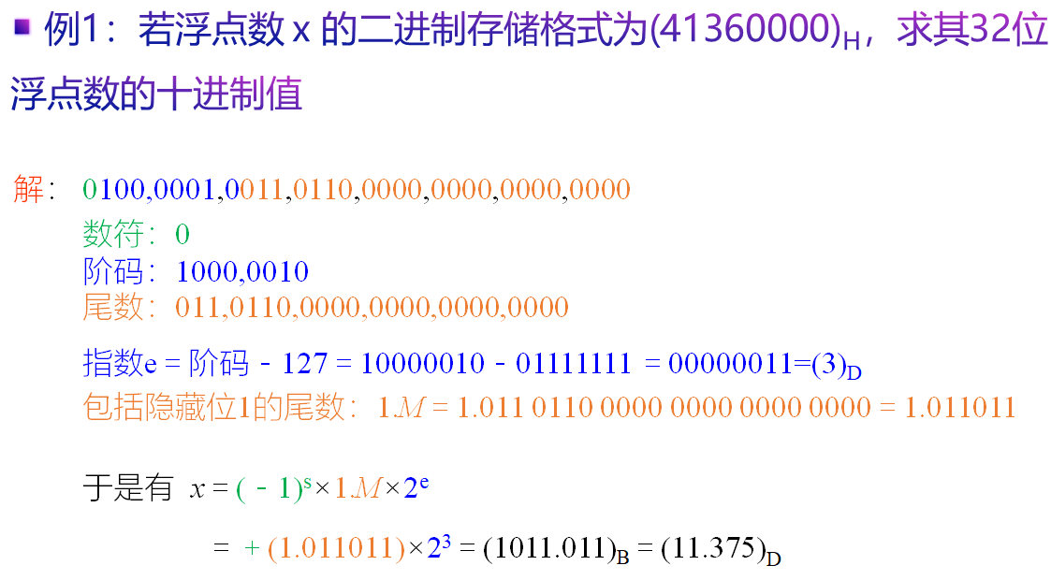
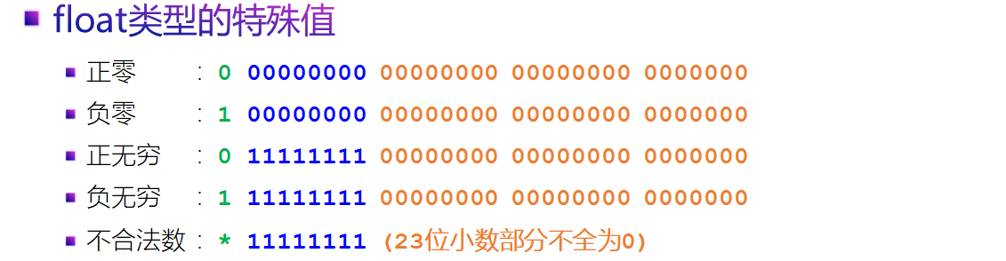
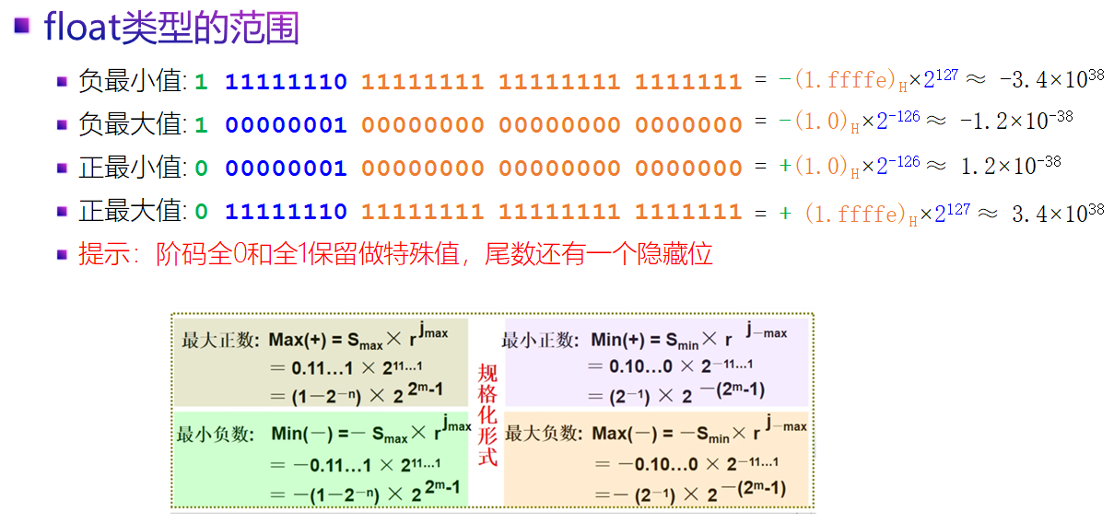
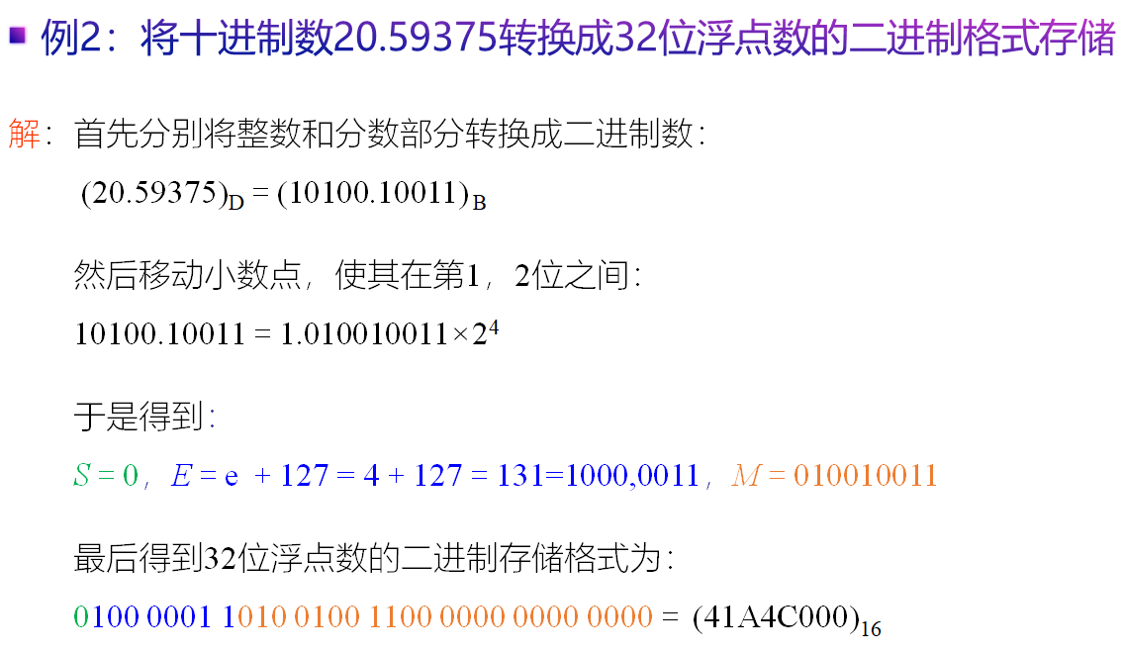
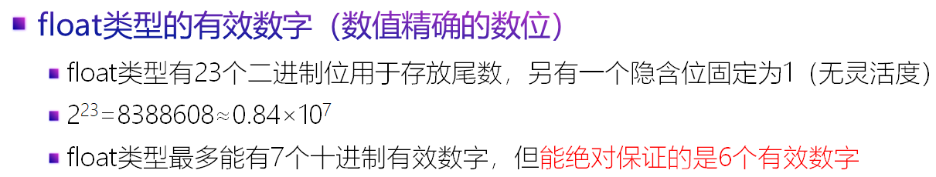
基本数据类型：实数

Slide 19
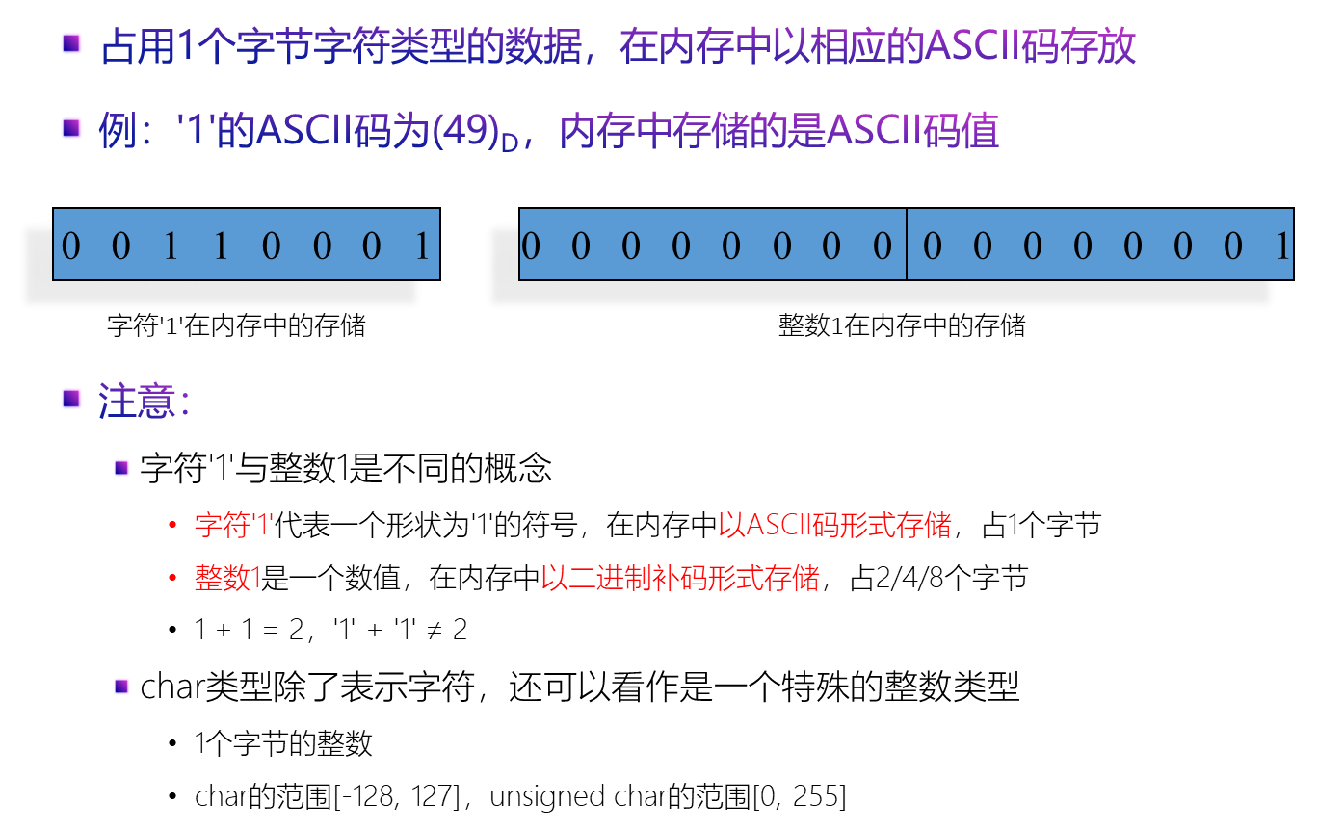
基本数据类型：字符

Slide 20
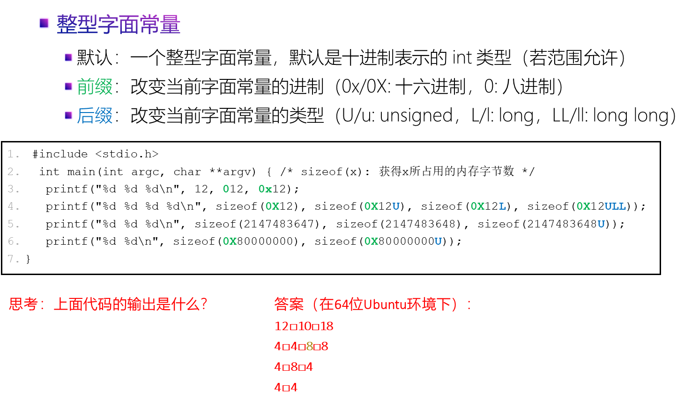
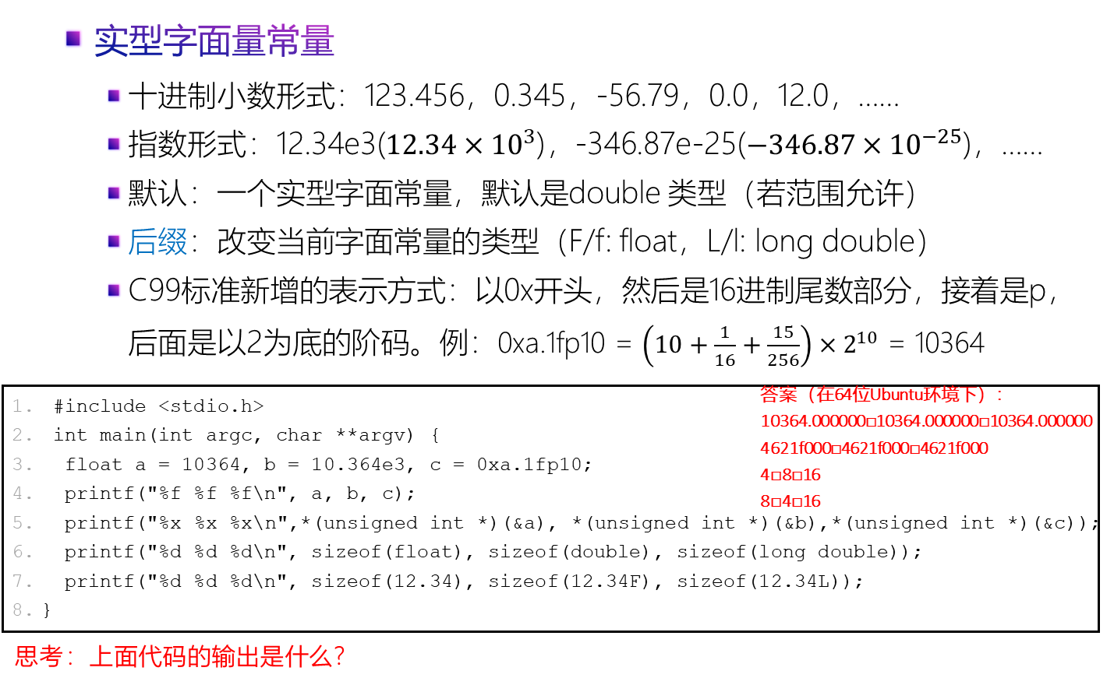
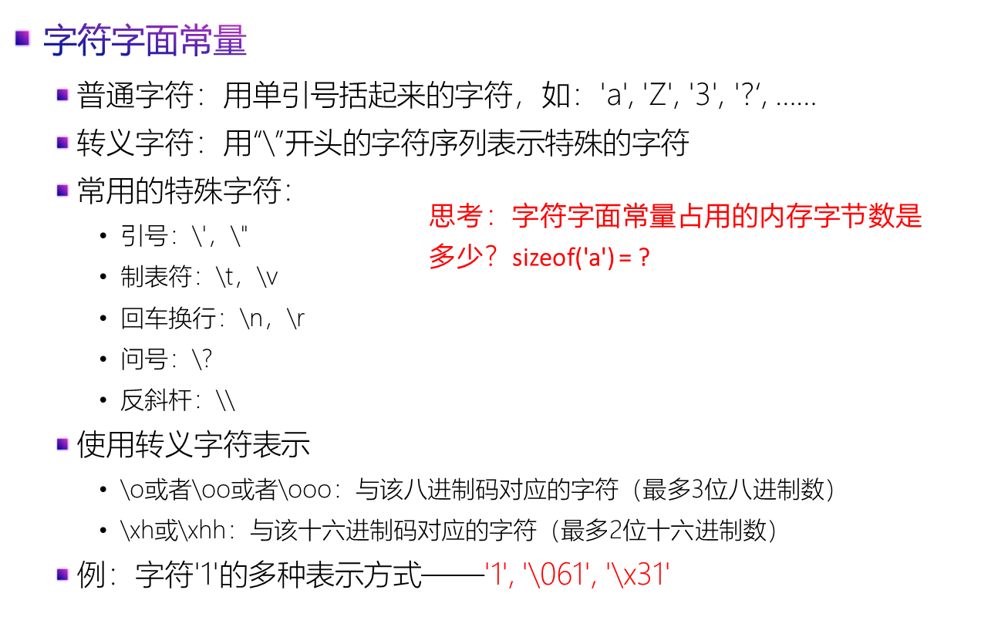
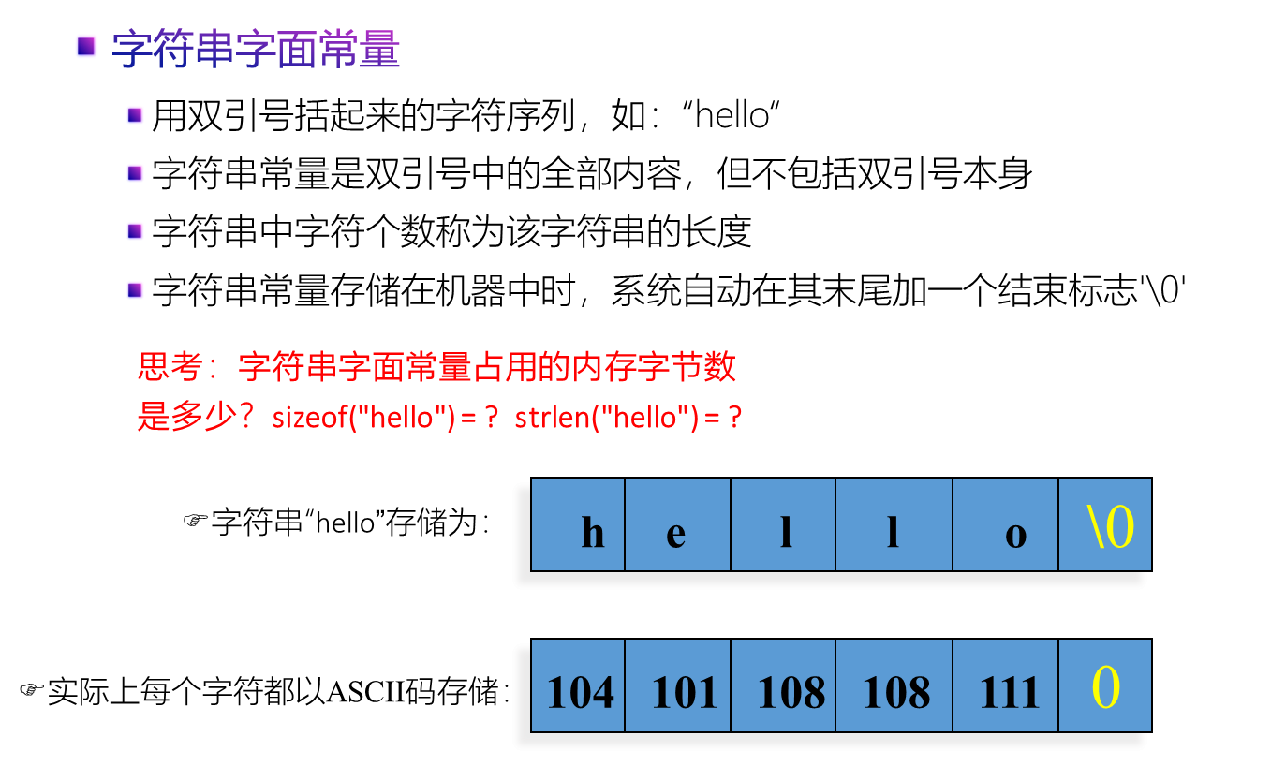
8.1.2 程序设计基本概念
常量

Slide 21
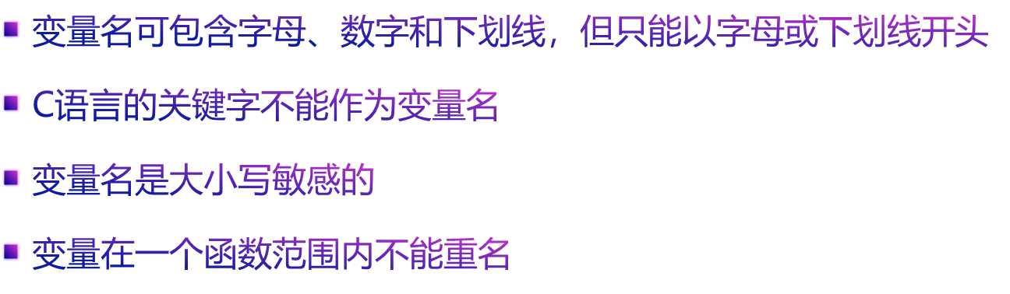
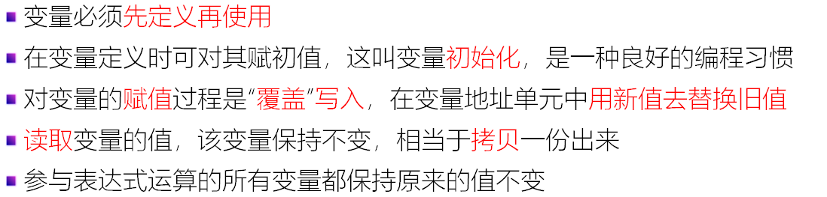
基本概念——变量
变量命名规则
变量赋值的关键要素

Slide 22
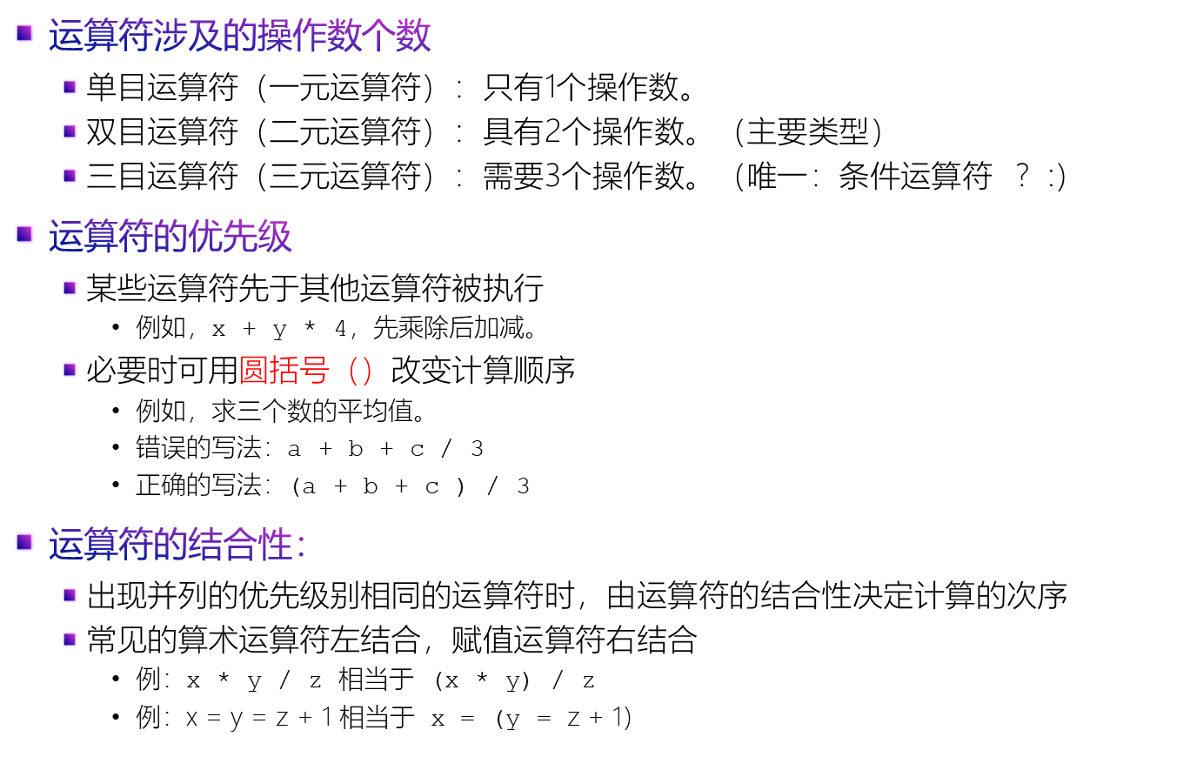
基本概念——运算符和表达式

Slide 23
运算符
算术运算符： + - * / % ++ --
赋值运算符： = 及其扩展
求字节数 ： sizeof
强制类型转换： (类型）
函数调用符运算符： ()
关系运算符： < <= == > >= !=
逻辑运算符： ！ && ||
条件运算符： ?:
下标运算符： []
分量运算符： . ->
位运算符 ： << >> ~ & | ^
指针运算符： * &
逗号运算符： ,
Notes:
有些未学

Slide 24
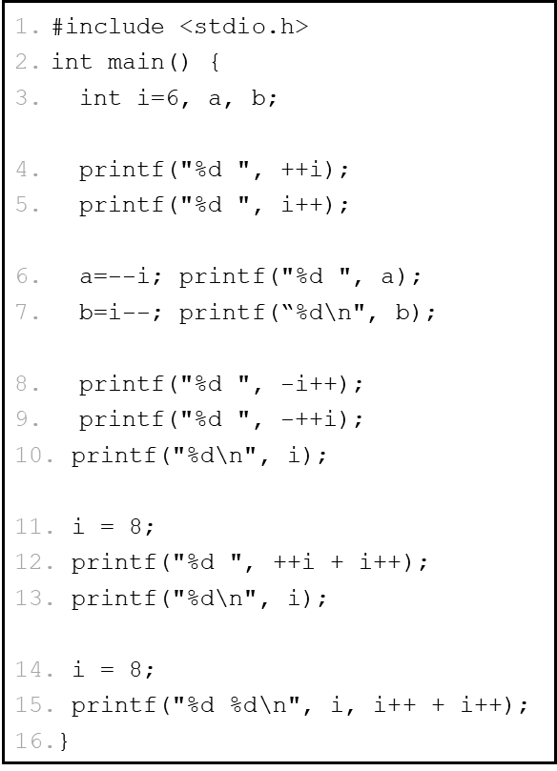




算术运算符

Slide 25



赋值运算符

Slide 26

类型转换

Slide 27





数学函数

Slide 28

语句

Slide 29




语句
语句

Slide 30

数据的输入输出——printf

Slide 31

数据的输入输出——scanf

Slide 32


字符/字符串输入输出函数

Slide 33


格式化输入背后的原理

Slide 34

格式化输入背后的原理

Slide 35

程序控制语句
关系运算/逻辑运算/条件运算

Slide 36

关系运算与关系表达式

Slide 37

关系运算与关系表达式

Slide 38

逻辑运算符与逻辑表达式

Slide 39

逻辑运算符与逻辑表达式

Slide 40

逻辑运算符与逻辑表达式

Slide 41

条件运算符与条件表达式

Slide 42

条件运算符与条件表达式

Slide 43
程序控制语句
选择语句：
if () … else …：两个分支
switch ()：多个分支
循环语句：
for () …
while () …
do … while ()
改变执行流程语句：
结束本次循环语句：continue
终止执行switch或循环语句：break
转向语句：goto（慎用）
从函数返回语句：return

Slide 44

分支——if 语句

Slide 45

分支——switch语句

Slide 46

switch语句
#include <stdio.h>
int main() {
char grade;
scanf("%c",&grade); printf("Your score:");
switch(grade) {
case 'A': { printf("90～100\n");break; }
case 'B': printf("80～89\n");
case 'C': printf("70～79\n");break;
case 'D': case 'E': printf("<60\n");break;
default: printf("enter data error!\n");
}
}
思考：对于右侧代码，输入为'A', 'B', 'C', 'D', 'E'时， 输出分别是什么？

Slide 47







循环语句
while/do…while/for

Slide 48

循环语句
用break和continue语句改变循环流程

Slide 49

循环控制语句
用break和continue语句改变循环流程

Slide 50
8.1.4 算法1——穷举法
基本思想：将问题的所有可能的答案一一列举，然后根据条件判断此答案是否合适，保留合适的，丢弃不合适的
使用枚举算法解题的基本思路：
确定枚举对象、枚举范围和判定条件
逐一枚举可能的解，验证每个解是否是问题的解
枚举算法一般按照如下3个步骤进行
题解的可能范围，不能遗漏任何一个真正解，也要避免有重复
判断是否是真正解的方法
使可能解的范围降至最小，以便提高解决问题的效率

Slide 51



算法——枚举法
用枚举法解决逻辑问题
示例1：谁做的好事
人大附中有四位同学中的一位做了好事，不留名，表扬信来了之后，校长问这四位是谁做的好事。
A说：不是我。
B说：是C。
C说：是D。
D说：他胡说。
已知三个人说的是真话，一个人说的是假话。现在要根据这些信息，找出做了好事的人

Slide 52


枚举法举例
示例2：破案
某地刑侦大队对涉及六个嫌疑人的一桩疑案进行分析：
A、B 至少有一人作案；
A、E、F 三人中至少有两人参与作案；
A、D 不可能是同案犯；
B、C 或同时作案，或与本案无关；
C、D 中有且仅有一人作案；
如果 D 没有参与作案，则 E 也不可能参与作案
试编一程序，将作案人找出来

Slide 53
枚举法举例
解决数值问题
示例3：百钱买百鸡
公元前五世纪，我国古代数学家张丘建在《算经》一书中提出了“百鸡问题”：鸡翁一值钱五，鸡母一值钱三，鸡雏三值钱一。百钱买百鸡，问鸡翁、母、雏各几何？
解题的基本思路：用变量n_cocks，n_hens，n_chicks分别表示鸡翁、母鸡、雏鸡的数量
n_cocks + n_hens + n_chicks = 100（百鸡）
5 * n_cocks + 3 * n_hens + n_chicks / 3 = 100（百钱）
示例4：搬砖问题
36块砖，36人搬；男搬4，女搬3，两个小孩抬一砖。要求一次全搬完，问男、女、小孩各若干？
解题的基本思路：
4*men+3*women+children/2=36
men + women + children = 36
men取值范围：0~9
women取值范围：0~12
children取值范围：0~36

Slide 54




数据结构——数组与自定义数据类型
一维数组

Slide 55




二维数组

Slide 56

二维数组

Slide 57

多维数组

Slide 58






字符数组

Slide 59





字符串

Slide 60

字符串处理函数

Slide 61




字符串处理函数

Slide 62




字符串处理函数

Slide 63

枚举类型*
Notes:
了解

Slide 64




结构体

Slide 65




结构体
共用体所占的内存空间大小等于其所占空间最大的成员域的大小

Slide 66

typedef

Slide 67



枚举/结构体/共用体综合应用实例
定义Student数据结构
学号：int sno
姓名：char name[20]
年龄：int age
性别：char sex（'M': 男性， 'F': 女性）
班级：char class（'T': 图灵班， 'D': 金科班）
民族：enum Nation { bai, chaoxian, han, tujia, yao, … } nation
生日：struct Date { int year; int month; int day; } birthday
类别：char category（'N': 统考生；'B': 保送生）
其他：union Extra { float score; char subject; } extra
score: 高考成绩
subject: 获奖的竞赛学科（'M': 数学， 'P': 物理，'I': 信息学，'C': 化学，'B': 生物）

Slide 68

枚举/结构体/共用体综合应用实例

Slide 69
函数
函数定义
C语言要求，在程序中用到的所有函数，必须“先定义，后使用”
指定函数名字、函数返回值类型、函数参数名字与类型、函数功能代码，将这些信息通知编译系统
函数声明（函数原型）
函数声明是为了编译器可以先对函数进行概要浏览
把函数名字，函数返回值类型、函数参数的类型个数和顺序通知编译系统，以便在调用该函数时进行对照检查，函数声明不包括函数功能代码
函数声明的作用是告诉编译器与该函数有关的信息，让编译器知道函数的存在及存在的形式，即使函数暂时没有定义，编译器也知道如何使用它
函数调用
将函数调用作为一个语句或者表达式的一部分
知识要点：参数和返回值的传递

Slide 70
函数的定义
定义无参函数
定义有参函数
类型名 函数名()
{
函数体
}
类型名 函数名(void)
{
函数体
}
类型名 函数名(形式参数表列)
{
函数体
}
或
函数名后面括号内的void表示“空”，即函数没有参数。
函数体包括声明部分和语句部分。
在定义函数时要用“类型标识符”(即类型名)指定函数值的类型，即指定函数带回来的值的类型。
int max(int x,int y) {
int z; //声明部分
z=x>y?x:y; //执行语句部分
return(z);
}
定义空函数
类型名 函数名()
{ }
函数体为空，什么也不做。

Slide 71
函数的定义
返回值类型 函数名( [参数1类型 参数名1, 参数2类型 参数名2，…])
{
语句1； // 语句可能与参数有关
语句2； // 语句可能与参数有关
……
return 返回值； //如果返回值类型为void，则不用返回语句
}
int IsPrime(int af)
{
int k=0;
for (k = 2; k <= sqrt(af); k = k+1)
{
if (af % k == 0)
return 0;
}
return 1;
}

Slide 72
形式参数和实在参数
int IsPrime( int af ); //定义
形式参数特点：
是在定义函数时放在函数名后括号中的参数；
未被调用不占内存单元；
被调用后系统为其分配内存单元；
调用结束释放内存单元；
作用域限定在子函数内，属于局部变量
实在参数特点：
具有确定值的表达式
函数调用时将实在参数赋值给形参变量，例如上述任务中，主函数用if语句中的IsPrime(a)调用子函数
形式参数
调用时
17
17
实在参数a
形式参数af

Slide 73
函数返回值
通常希望通过函数调用使主调函数能得到一个确定的值，这就是函数值(函数的返回值)。
函数的返回值是通过函数中的return语句获得的
一个函数中可以有一个以上的return语句，执行到哪一个return语句，哪一个return语句就起作用。return语句后面的括号可以不要，如“return z;”与“return(z);”等价。return后面的值可以是一个表达式。
函数值的类型
函数值的类型在定义函数时指定。
在定义函数时指定的函数类型一般应该和return语句中的表达式类型一致。
如果函数值的类型和return语句中表达式的值不一致，则以函数类型为准。对数值型数据，可以自动进行类型转换。即函数类型决定返回值的类型。
对于不带回值的函数，应当用定义函数为“void类型”（或称“空类型”）
int max (float x，float y) //函数值为整型
char letter (char c1,char c2) //函数值为字符型
double min (int x,int y) //函数值为双精度型

Slide 74
数组参数
形式参数 | 实在参数
变量 | 常量、变量、表达式、数组元素
数组名、指针变量 | 数组名
数组元素作为函数参数
数组元素可以用作函数实参，但是不能用作形参。因为形参是在函数被调用时临时分配存储单元的，不可能为一个数组元素单独分配存储单元(数组是一个整体，在内存中占连续一段存储单元)
在用数组元素作实参时，把实参的值传给形参，是“值传递”方式。数据传递的方向是从实参传到形参，单向传递
数组名作为函数参数
数组名可以用作函数的形参和实参
用数组名做实参时，向形参（数组名或指针变量）传递的是数组首元素的地址，是“地址传递”方式。在被调函数中操作形参指向的数组区域，直接影响主调函数中的数组实参

Slide 75
局部变量与全局变量
在一个函数内部定义的变量是内部变量，称为局部变量。
函数内部变量只在本函数范围内有效。
在一个复合语句中定义的变量只在复合语句中有效，也是局部变量。
在函数之外定义的变量称为外部变量、又称全局变量，或全程变量。
全局变量可以为本文件中其它函数所共用。
全局变量有效范围为从定义变量的位置开始直到本源文件结束。
全局变量的作用是增加了函数间数据联系的渠道。
建议：不是必要时，不要使用全局变量。

Slide 76

算法——查找与排序

Slide 77
排序
选择排序
从所有的数中找出最小的一个，将其放在最前面；接着在余下的数中找出最小的一个，将其放在第二位，依次类推，数列由前往后逐渐成型。
冒泡排序
对相邻两个数进行比较，将较小的调到前面，两两比较一轮之后，最大的一个数被放置在最后面；接着从头开始重复执行以上操作，次大的数被放置在倒数第二位，依次类推，数列由后往前逐渐成型。
插入排序
通过构建有序序列，对于未排序数据，在已排序序列中从后向前扫描，找到相应位置并插入

Slide 78
程序调错技巧
用小样例进行调错
将程序功能划分成几个步骤，查看每个步骤的关键中间结果是否正确
对于循环，可以打出每一轮循环的关键中间结果，查看是否正确
对于分支，可以在分支前打出判断表达式的值，在每个分支打出一句话，看是否运行到这个分支
对于死循环，打出每一轮循环的循环变量，查看是哪里出了问题
对于数组越界，在每一次数组访问之前，打出下标值
条件输出

